Slide 1
CONTAINER · STOWAGE · MARITIME REGULATION
항만 특화 SLM 파인튜닝
데이터 수집 · EDA · 전처리 현황 보고
RAG · 검색증강 RDB(LPG) · 지식그래프 SFT · 지시튜닝
260+
~226MB
12
1,003
수집 파일
데이터 용량
도메인 코퍼스
SFT 샘플
2026.06 · 연구: Hongsung

Slide 2
1. 데이터 수집 현황 — 개요
국제 규정·EDI 표준·적재계획·운영 SOP·강화학습 결과를 망라한 항만 도메인 코퍼스를 RAG / RDB(LPG) / SFT 3대 산출물 형태로 구축
260+
226 MB
12
3
수집 파일 수
총 데이터 용량
도메인 코퍼스
산출물 유형 (RAG·LPG·SFT)
최상위 카테고리별 규모
원천 자료 & 파일 형식
카테고리 | 파일 | 용량
파인튜닝 자료 (규정·EDI·적재계획) | 151 | 171.9 MB
강화학습 결과 자료 (PPO BL/SF/EF) | 82 | 47.4 MB
적재계획 SOP | 14 | 5.1 MB
Safety SOP | 13 | 2.1 MB
원천 문서 26 PDF + 21 설계서(docx) — 규정 원문·EDI 사양서·튜토리얼
산출 파일 형식
JSONL 58 · CSV 34 · JSON 31 · ZIP 25 · CYPHER 13
PNG 12 · PTH 9(RL 모델) · TXT 8 · XLSX 7 · NPY 4(임베딩)
구성 원칙
코퍼스마다 청크·임베딩·그래프·SFT·설계서를 1세트로 표준화
PortSLM · 항만 특화 SLM 파인튜닝 데이터
2

Slide 3
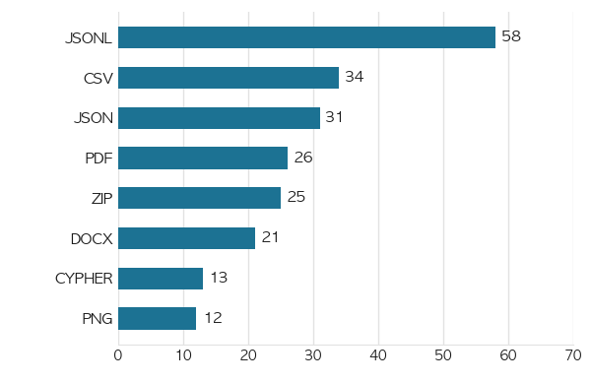
1. 데이터 수집 현황 — 도메인 분류
국제 규정 · 표준
산출 파일 형식 분포
SOLAS · ISPS / ISPS Code · IMO 가이드북 · 위험물 선박운송 기준
EDI 메시지 표준
BAPLIE · COPRAR · MOVINS (UN/EDIFACT · SMDG)
적재계획 도메인
CVSP · Stowage Basics · 본선 플래닝 기준 · Bay Plan · 선박제원
운영 SOP
Safety SOP · 적재계획 SOP (터미널 운영 절차)
3대 산출물 트랙
RAG chunks·embedding·vector_upsert
LPG graph.json·nodes/rels·cypher
SFT instruction 데이터셋 (chat/alpaca)
강화학습 결과
PPO 적재 시뮬레이션 BL · SF · EF (3-way 정책)
PortSLM · 항만 특화 SLM 파인튜닝 데이터
3

Slide 4
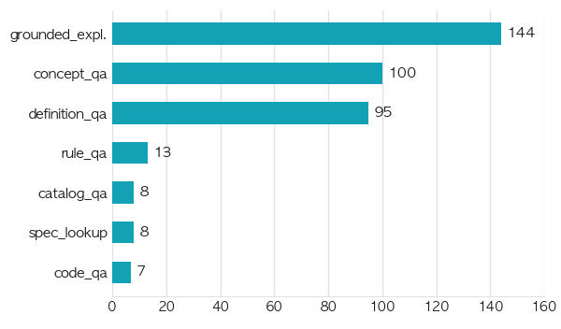
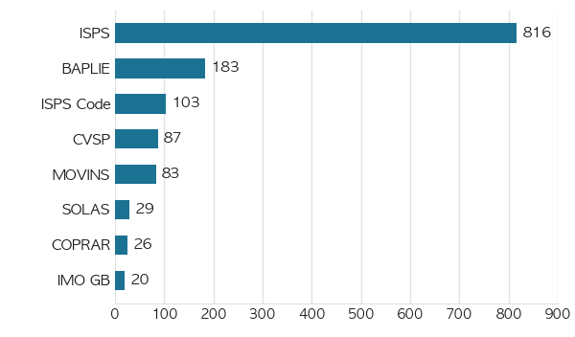
2. EDA — SFT & RAG 코퍼스
1,003
2,724
15
869 / 134
SFT 학습 샘플 (28파일)
RAG 청크 레코드 (30파일)
SFT 태스크 유형
chat / alpaca 포맷
SFT 태스크 유형 분포 (상위)
RAG 청크 규모 (코퍼스별, 상위)
PortSLM · 항만 특화 SLM 파인튜닝 데이터
4

Slide 5
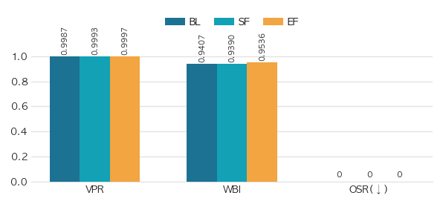
2. EDA — 지식그래프(LPG) & 강화학습 KPI
687
1,812
강화학습 최종 라운드(Lv4) KPI — BL·SF·EF
LPG 그래프 노드
LPG 그래프 엣지 (10개 코퍼스)
강화학습 KG 주요 엔티티 (RDB·LPG)
엔티티 / 관계 | 건수
Container / Slot (적재 단위) | 337
REL_STACKED_ON (적재 스택) | 270
REL_VIOLATES (제약 위반) | 17
노드 타입 9종 (Vessel·Bay·Row·Tier·Slot…) | —
핵심 관찰 (3-way 정책 비교)
EF 정책이 Reward(1,464.5)·VPR(0.9997)·WBI(0.954) 최고
전 정책 OSR=0 (오버스토우 0건) → 적재 유효성 확보
학습 규모 Lv4 누적 약 8.07M steps / 정책당 4단계 커리큘럼
가장 큰 그래프 ISPS Code 135노드·530엣지, CVSP 113노드·331엣지
의미 규정·적재계획 도메인이 가장 조밀한 관계망을 형성
용어 VPR 유효배치율(제약 만족 배치, ↑) · WBI 중량균형지수(중량 분포 균형, ↑) · OSR 오버스토우율(재취급 과적재, ↓·0=최선)
PortSLM · 항만 특화 SLM 파인튜닝 데이터
5

Slide 6
3. 데이터 전처리 — 통합 파이프라인
①
②
③
④
⑤
원천 수집
추출·정규화·청킹
SFT 생성
임베딩·벡터DB
GraphRAG / LPG
PDF·EDI 사양·
튜토리얼·규정 원문
섹션/조항 단위 분할
+ 메타데이터 부여
instruction 변환
grounded + 출처인용
BGE-M3 1024d
cosine · 하이브리드
엔티티·관계 추출
Neo4j cypher 적재
핵심 키 연계 chunk_id == 벡터DB id == KG vector_ref → 그래프 추론 중 원문 청크를 즉시 역추적 (RAG ↔ LPG ↔ SFT 정합성 보장)
임베딩 전략
강화학습 데이터 전처리
프로토타입 TF-IDF(20k)+SVD/LSA 384d → 운영 BGE-M3 1024d 교체 · BM25(sparse)+dense 하이브리드, RRF 융합
PPO 적재 시뮬 → KPI·reward_decomp·slot_assignment(CSV) → RDB + Neo4j KG + RAG rationale + XAI grounding + SFT
PortSLM · 항만 특화 SLM 파인튜닝 데이터
6

Slide 7
3. 데이터 전처리 — 표준 산출물 & 품질관리
코퍼스별 표준 산출물 세트
정규화 · 품질 관리
산출물 | 트랙 | 설명
chunks.jsonl | RAG | 조항/섹션 단위 청크
embedding_schema.json | RAG | 벡터 스키마·인덱스 정의
vector_upsert.jsonl | RAG | 벡터DB 적재 레코드
graph.json | LPG | 노드·관계 그래프
graph_load.cypher | LPG | Neo4j 적재 스크립트
sft_dataset.jsonl | SFT | 지시튜닝 데이터셋
파이프라인 설계서.docx | DOC | 구축 절차 문서
구조화 청킹
규정은 조항·섹션, EDI는 세그먼트, 적재계획은 챕터 단위로 분할
메타데이터 부여
doc_type·section·actors·security_level 등 페이로드 필드 태깅
출처 고정(grounding)
SFT 답변에 출처 인용·운영판단 금지를 system 프롬프트로 강제
3트랙 정합성
chunk_id 공유 키로 RAG·LPG·SFT 상호 추적 가능
PortSLM · 항만 특화 SLM 파인튜닝 데이터
7

